Slide 1
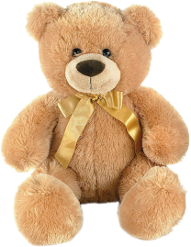
История мягкой игрушки и последовательность изготовления самой игрушки
МБДОУ ДС №2 г. Челябинска
Выполнила: воспитатель
Семченко Т.М.

Slide 2
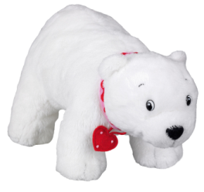
Гипотеза: Игрушки популярны во все времена
Цель: узнать об истории мягкой игрушки и как она выполняется
Задачи:
- Как появились первые мягкие игрушки
- Изучить алгоритм выполнения мягкой игрушки

Slide 3
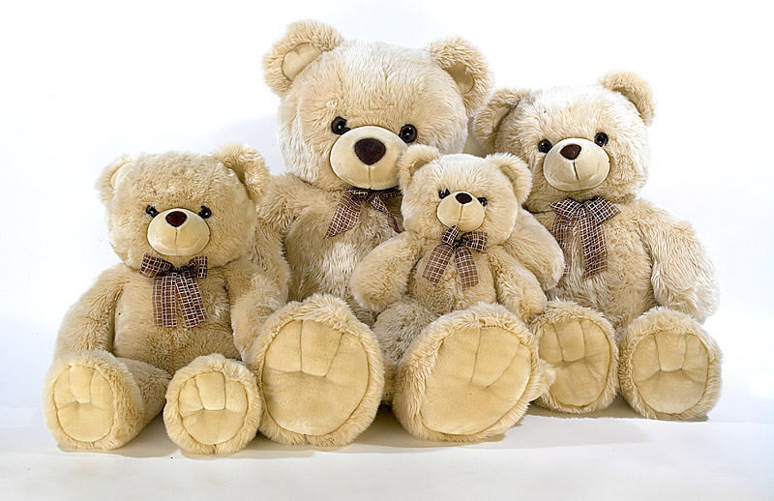
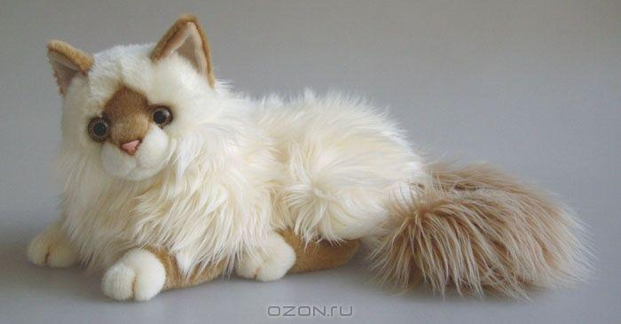
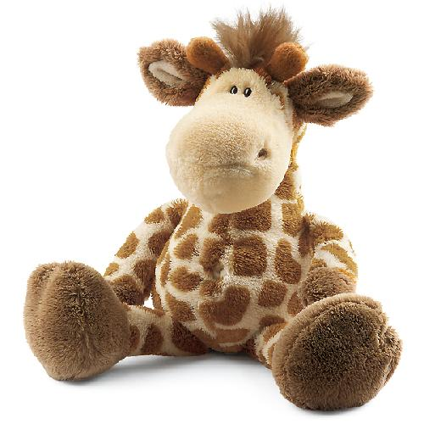
Они все такие разные!

Slide 4
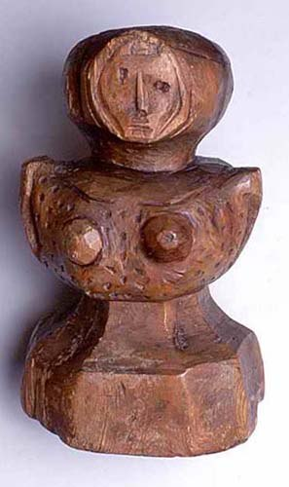
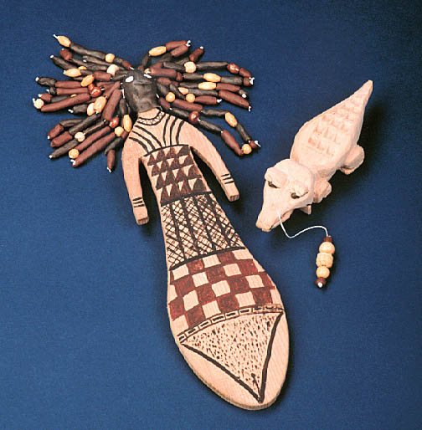
Первые упоминания об игрушках встречаются в книгах античного мира. Изображались такие игрушки на фресках и сосудах, но конечно самые лучшие свидетельства – это те, которые были найденные археологами

Slide 5
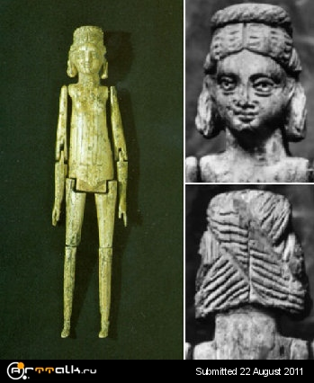
Множество исторических находок было найдено в Италии на раскопках Помпеи, среди них было немало погремушек-трещоток в виде пустотелых фигурок уток, лошадей, свиней. Внутри этих зверей перекатывались шарики. В те времена считалось что трещотка, издавая звук, отпугивала злых духов

Slide 6
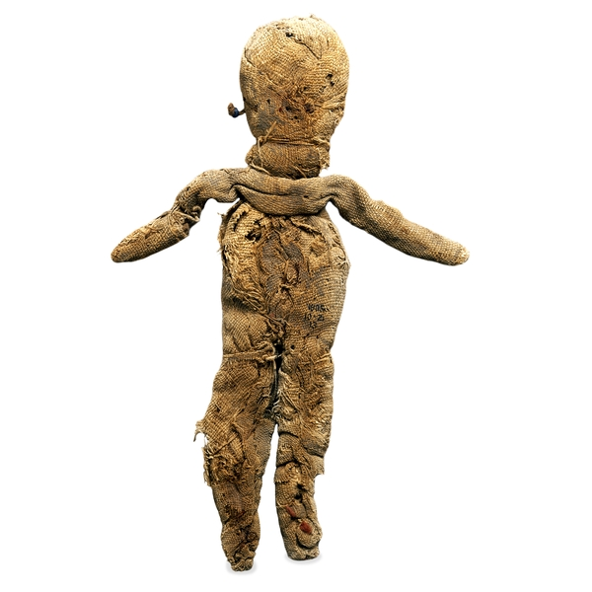
Куклы тоже появились в глубокой древности. Самые первые появились в Египте, им около четырех тысяч лет. Куклы служили символами культа и их всегда использовали в обрядах.
В 16 веке, куклы начали изготавливать на заказ. Цены на них были очень высокими, они были моделями и одновременно глянцевыми журналами того времени, по ним женщины изучали моду, а их дочери забавлялись.

Slide 7
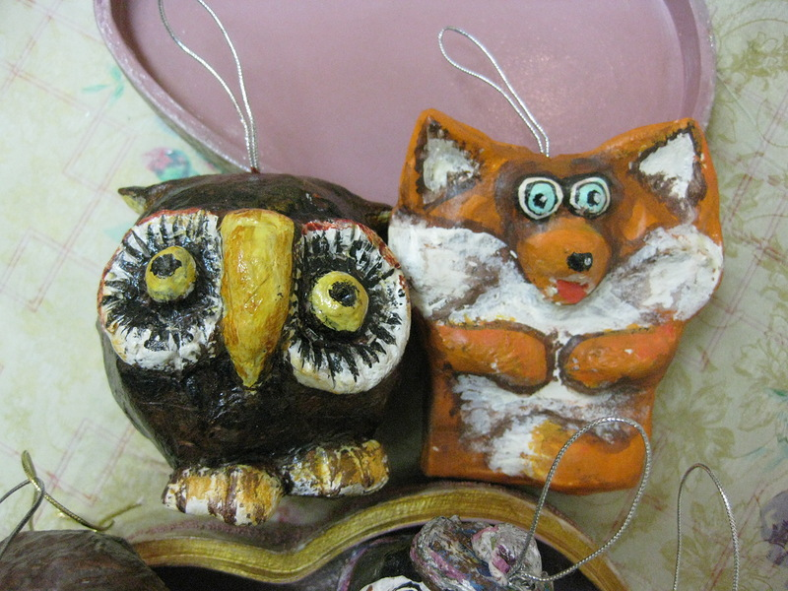
Важный этап в истории игрушек это тот, когда началось их производство из папье-маше.

Slide 8
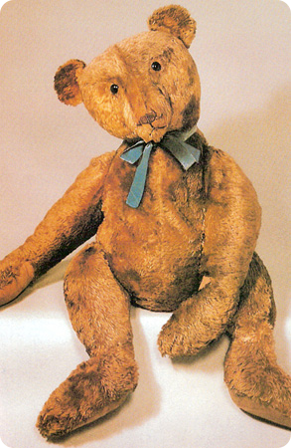
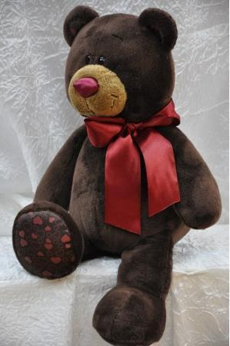
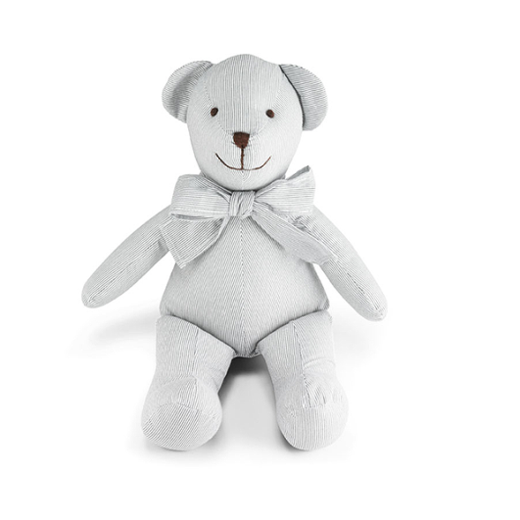
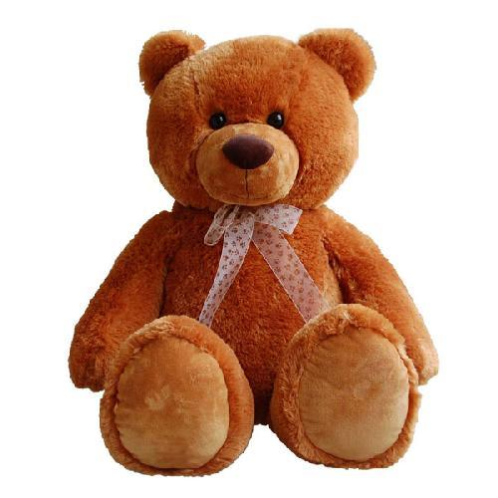
Самая поздняя игрушка по времени возникновения – это, конечно же, мягкая. Она шилась заботливой мамой из разноцветных лоскутков, набивалась ватой и тканью. Впервые ее появление отмечено в 19 веке, а в 20 началось массовое производство, и возник бум на плюшевых медвежат

Slide 9
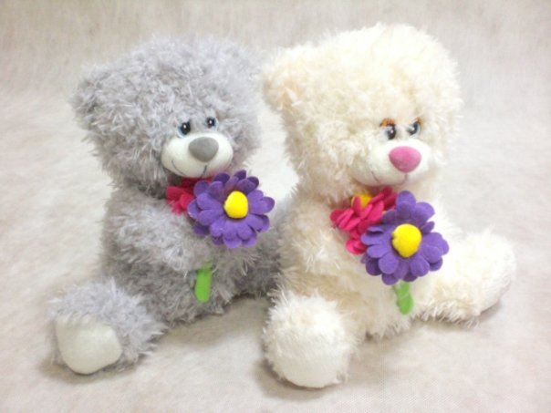
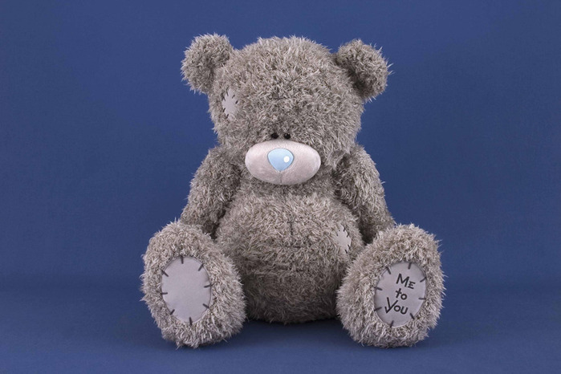
В прошлом году исполнилось 100 лет со дня начала массового выпуска плюшевых мишек.

Slide 10
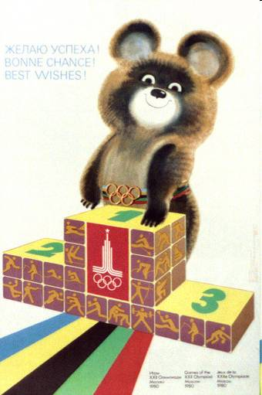

В России плюшевых медвежат любят по- особому. Ведь не зря символом обеих российских олимпиад стали медведи. Причем, что интересно, они вызывают одинаковый восторг как у детей, так и у взрослых.

Slide 11
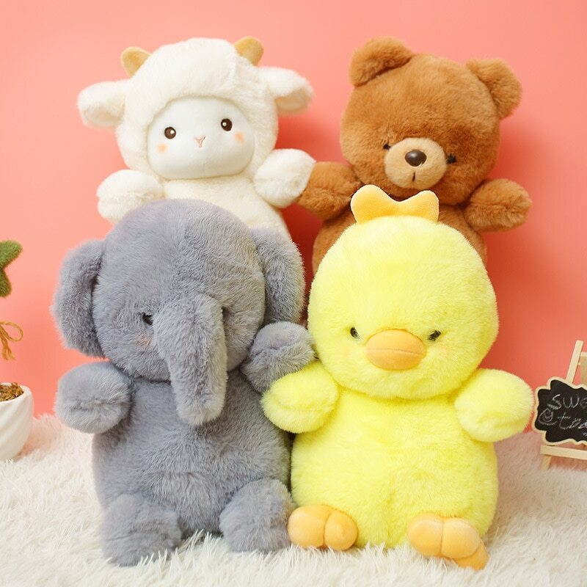
Игрушки наших дней

Slide 12
Как сшить игрушку своими руками по этапно
Алгоритм шитья мягкой игрушки
- Определяемся с моделью игрушки (которую хотим шить)
- Берем выкройку из интернета или рисуем сами
- Вырезаем шаблон из бумаги (данной игрушки)
- Определяемся с выбором ткани и цветом (из чего будет данная игрушка и к ней аксессуары)
- Теперь данный шаблон игрушки переносим на ткань (всех деталей должно быть по две)
- Вырезаем наши детали
- Нам нужно оформить мордочку данной игрушки
- Мы берем выбранные бусинки для глаз, носик, ротик и усики, можно добавить бантик нашей игрушке)
- Пришиваем или приклеиваем данные аксессуары к мордочке игрушки

Slide 13
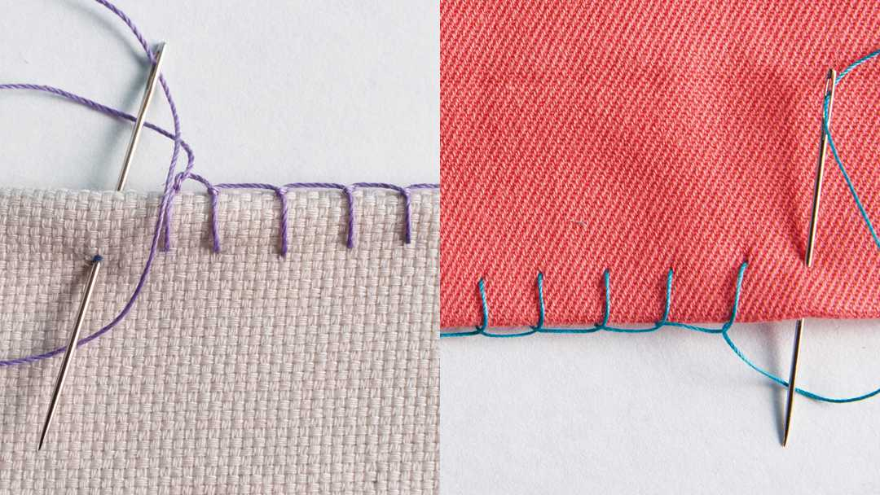
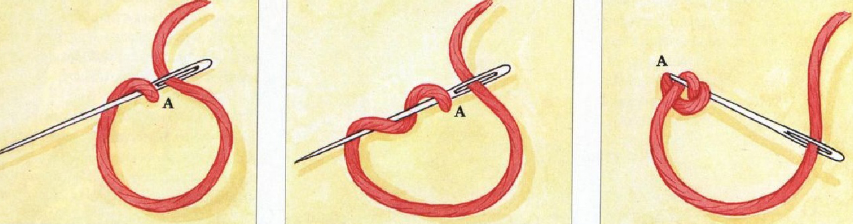
19
- Теперь нам нужно, соединить наши две детали и начать их сшивать между собой. Шьем мы обметочным швом, для того что бы края нашей игрушки не махрились
- Нам нужно прошить всю игрушку по ее контуру, но оставить не большое место, для того что бы мы могли нашу игрушку наполнить наполнителем, для того что бы она стала объемной
И после мы дошиваем нашу игрушку, делаем обязательно на конце узелок (на иголку наматываем три петельки из нитки и затягиваем ее. И наша игрушка готова

Slide 14
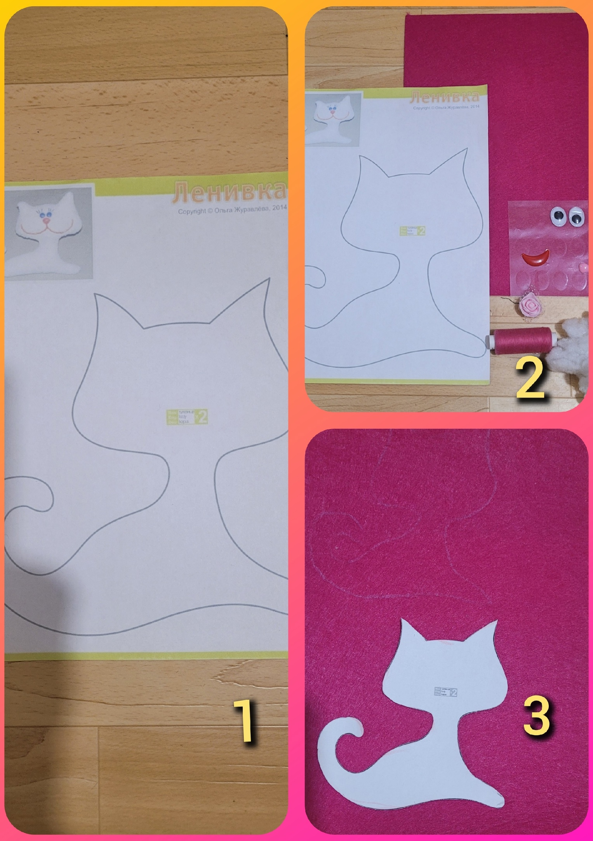
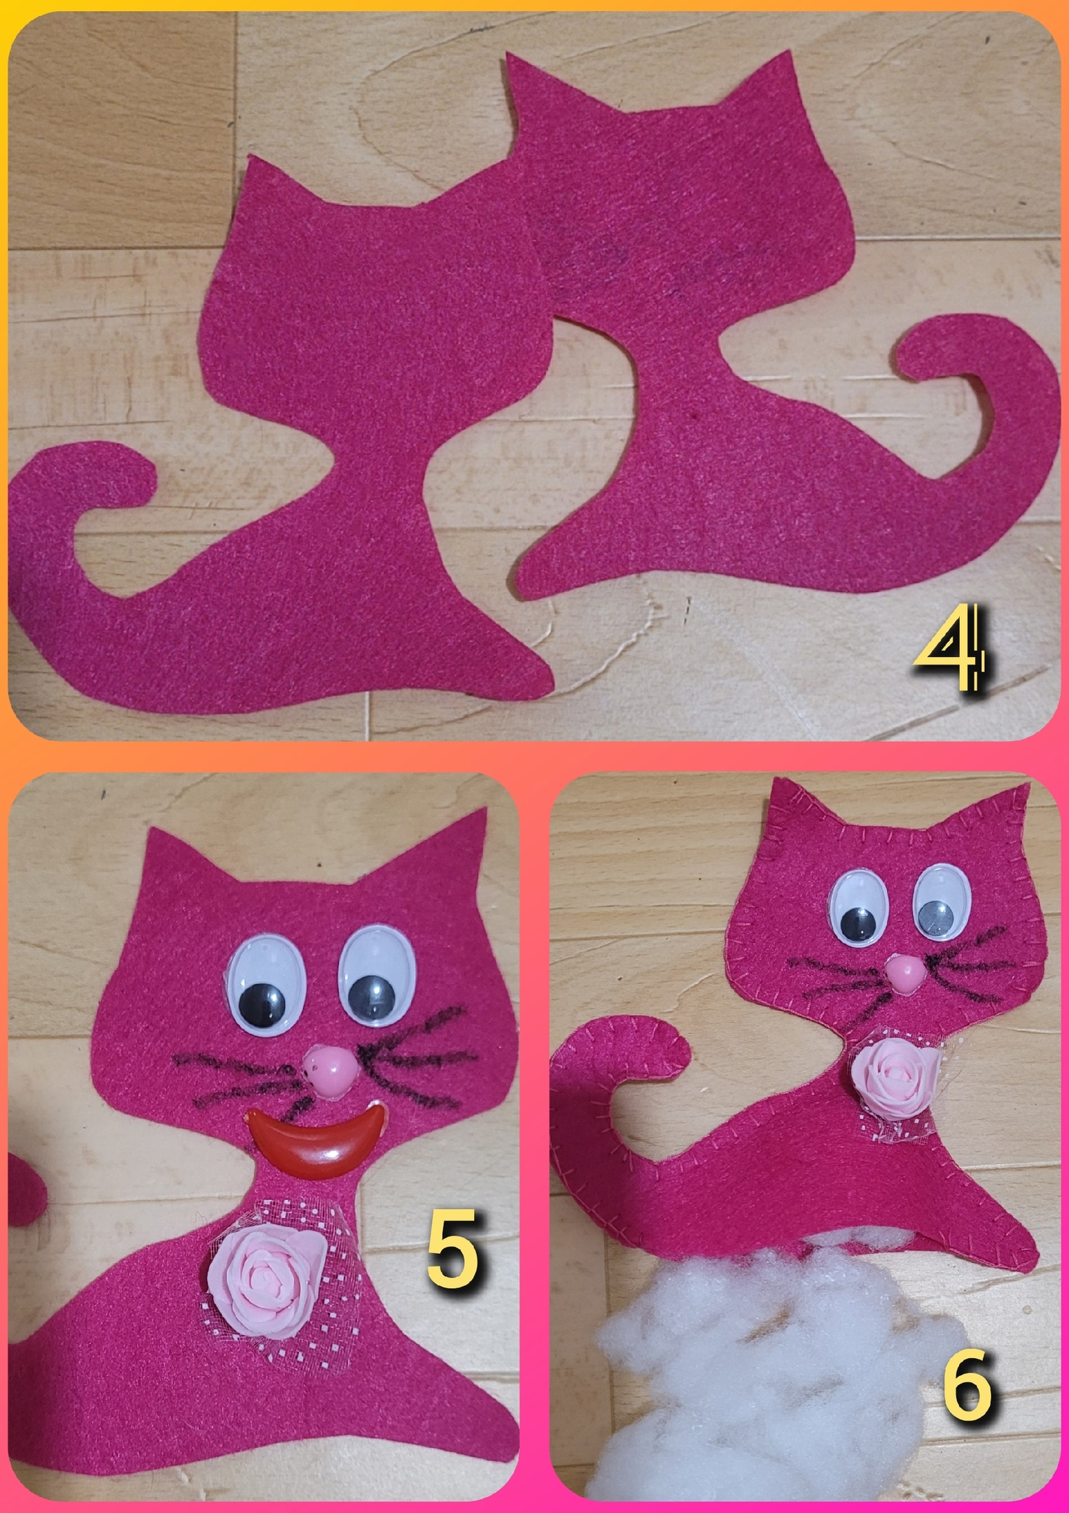
Как сшить игрушку своими руками по этапно

Slide 15
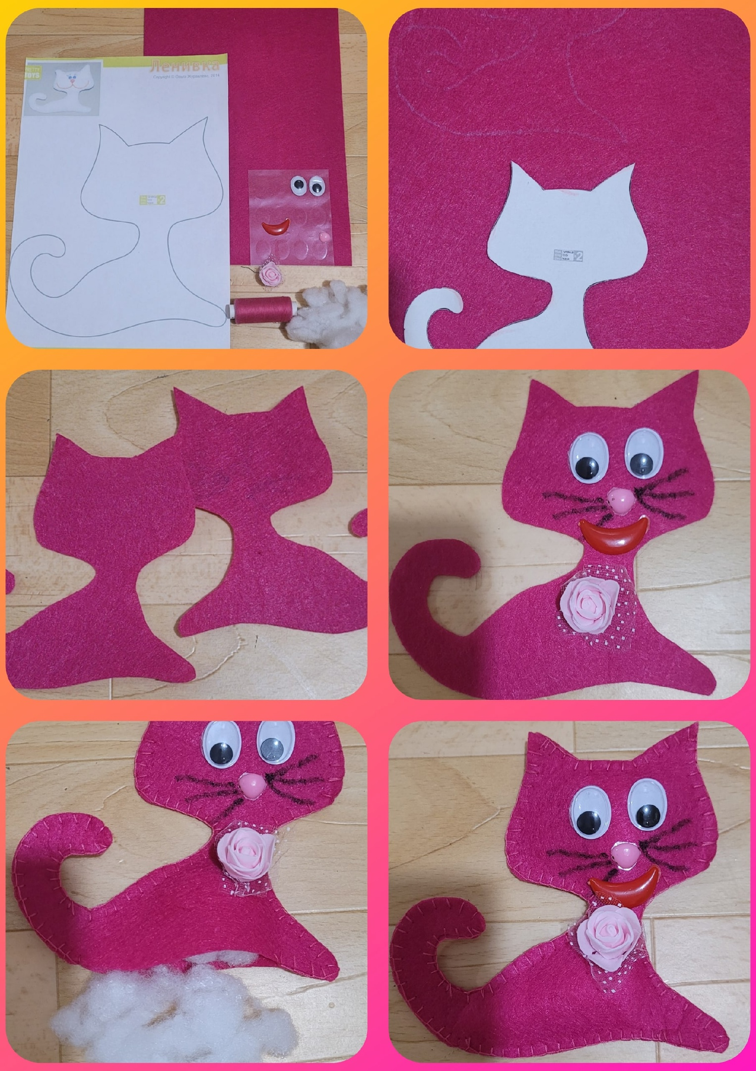
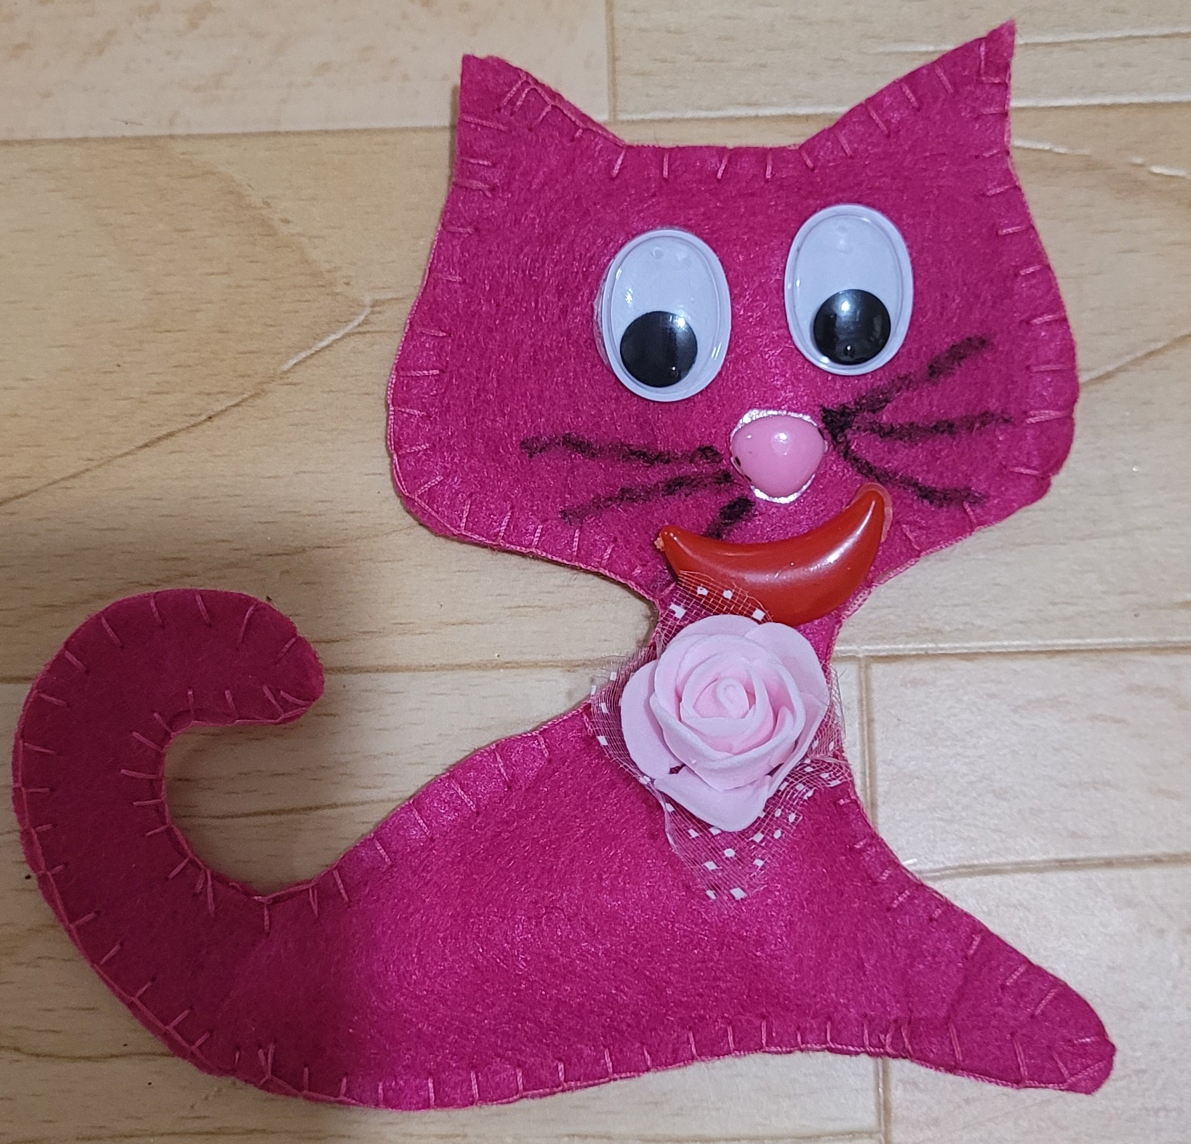
Готовый алгоритм мягкой игрушки

Slide 16
Спасибо за
внимание!

